Slide 1



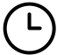



2324 DWI TP3 Kwaliteitsnormen en keurmerken
Leerdoel(en)
Je kunt uitleggen wat kwaliteitsnormen zijn.
Je kunt uitleggen wat keurmerken zijn.
Je kunt benoemen welke kwaliteitsnormen en keurmerken er zijn voor verschillende ondernemingen.
Samenwerken
Dit product maak je met je groepje.
Lever je product in via Teams.
Je wordt in een feedback friends groepje geplaatst.
Geef feedback op de producten van anderen en ontvang feedback op je eigen product.
Deadline product: 8 januari 2024
Feedback friends bijeenkomst: 12 januari 2024
Leerproduct
1. Een leerzaam filmpje van maximaal 5 minuten voor mensen in je eigen doelgroep over de meest voorkomende kwaliteitsnormen en keurmerken. In het filmpje komt minimaal aan bod:
Wat zijn de 5 meest voorkomende kwaliteitsnormen en 5 meest voorkomende keurmerken?
Waarom zijn deze van belang?
Welke keurmerken en kwaliteitsnormen komen voor jullie eigen minionderneming aan bod?
2. Het script + storyboard van het filmpje als document
Bijeenkomsten
Projecturen
Bronnen
https://www.milieucentraal.nl/bewust-winkelen/keurmerken/
https://www.storyboardthat.com/nl
https://nl.wikihow.com/Een-storyboard-maken
Leerpad
Je gaat onderzoek doen naar kwaliteitsnormen en keurmerken.
Schrijf in jullie eigen woorden op welke kwaliteitsnormen en/of keurmerken passend zijn voor jullie eigen onderneming.
Maak een ‘storyboard’ voor jullie filmpje, wat willen jullie laten zien?
Zorg voor de juiste omgeving en materialen.
Film de verschillende scenes die jullie bedacht hebben.
Verwerk de verschillende filmfragmenten tot een representatief en informatief filmpje.
Deel het filmpje en het tekstdocument in teams.

Slide 2
2324 DWI TP3 Kwaliteitsnormen en keurmerken
Leerdoel(en)
Je kunt uitleggen wat kwaliteitsnormen zijn.
Je kunt uitleggen wat keurmerken zijn.
Je kunt benoemen welke kwaliteitsnormen en keurmerken er zijn voor verschillende ondernemingen.
Tip:
1. Wat zijn kwaliteitsnormen
2. Wat zijn keurmerken
3. Welke kwaliteitsnormen en keurmerken zijn er voor verschillenden ondernemingen
4. 5 meest voorkomende kwaliteitsnormen
5. 5 meest voorkomende keurmerken
6. Waarom deze van belang zijn
7. Welke keurmerken en kwaliteitsnormen komen voor in ons bedrijf?
8. Ons script+ storyboard
9. Bronnenlijst
Leerproduct
1. Een leerzaam filmpje van maximaal 5 minuten voor mensen in je eigen doelgroep over de meest voorkomende kwaliteitsnormen en keurmerken. In het filmpje komt minimaal aan bod:
Wat zijn de 5 meest voorkomende kwaliteitsnormen en 5 meest voorkomende keurmerken?
Waarom zijn deze van belang?
Welke keurmerken en kwaliteitsnormen komen voor jullie eigen minionderneming aan bod?
2. Het script + storyboard van het filmpje als document
Leerpad
Je gaat onderzoek doen naar kwaliteitsnormen en keurmerken.
Schrijf in jullie eigen woorden op welke kwaliteitsnormen en/of keurmerken passend zijn voor jullie eigen onderneming.
Maak een ‘storyboard’ voor jullie filmpje, wat willen jullie laten zien?
Zorg voor de juiste omgeving en materialen.
Film de verschillende scenes die jullie bedacht hebben.
Verwerk de verschillende filmfragmenten tot een representatief en informatief filmpje.
Deel het filmpje en het tekstdocument in teams.

Slide 3


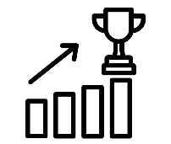
Financiën
Begrippen
Consumentenomzet (incl. btw)
Bedrijfsomzet (excl. btw)
Inkoopwaarde van de omzet (IWO)
Brutowinst
Verkoopprijs
IBS Thema
De nieuwe economie
Marktverkenning
Financiën
De verborgen impact
Ondernemen
IBS Toetsing
Kennistoets
Ondernemingsplan
Vlog
Week 1 | Week 2 | Week 3 | Week 4 | Week 5 | Week 6 | Week 7 | Week 8 | Week 9 | Week 10

Slide 4

Financieel Management
Verkoopprijs

Slide 5
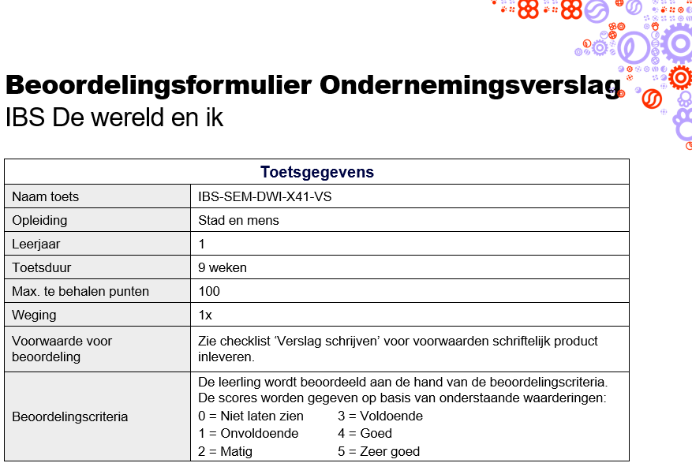
Financieel Management

Slide 6
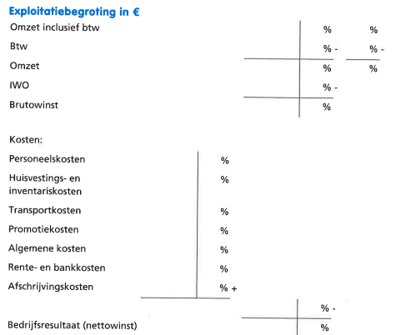
Exploitatiebegroting

Slide 7
Exploitatiebegroting
Omzet = afzet x verkoopprijs
Omzet inclusief BTW (consumentenomzet)
Omzet exclusief BTW (bedrijfsomzet)

Slide 8
Exploitatiebegroting
Inkoopwaarde van de omzet (IWO)
IWO = afzet x inkoopprijs

Slide 9
Exploitatiebegroting (pagina 36)

Slide 10

Verdienmodel
Wat is het ver­dien­mo­del?
Het verdienmodel is een belangrijk onderdeel van je onderneming. Je legt hier vast waar je inkomsten vandaan komen. Niet alleen nu, maar ook in de toekomst.
In een verdienmodel schrijf je op hoe je dat gaat bereiken. Hoeveel klanten je nodig hebt, hoeveel omzet je nodig hebt om winst te maken, hoe je verdient aan de klanten en of je bijvoorbeeld de juiste (kost)prijzen hanteert.

Slide 11
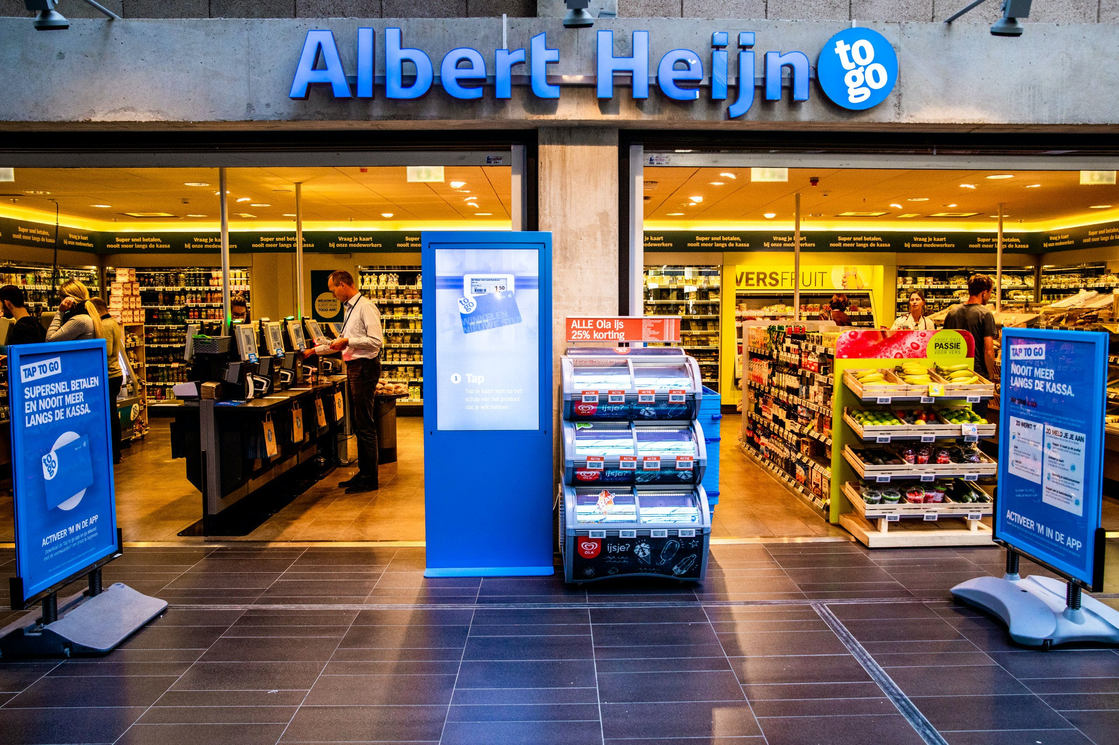
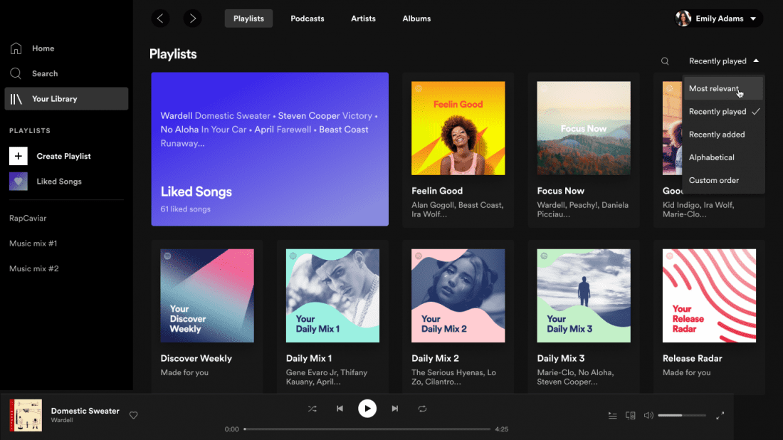
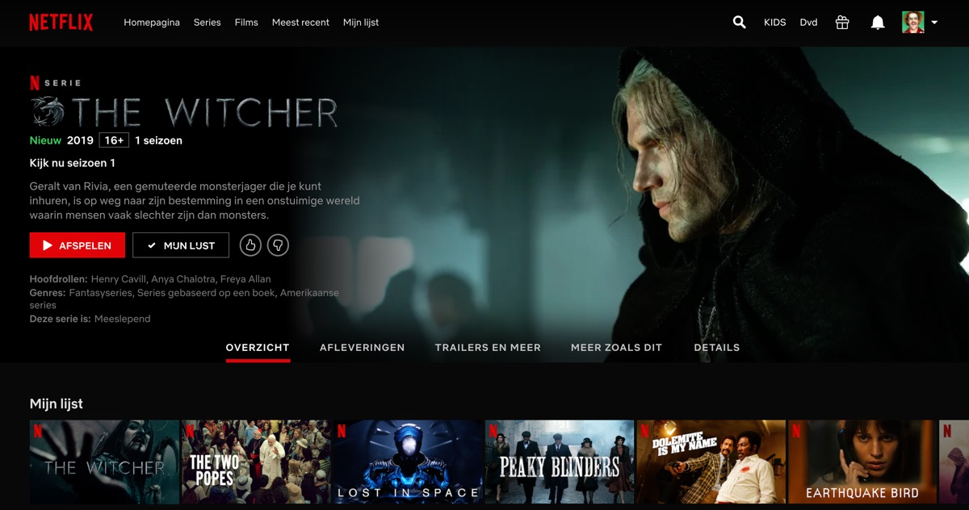
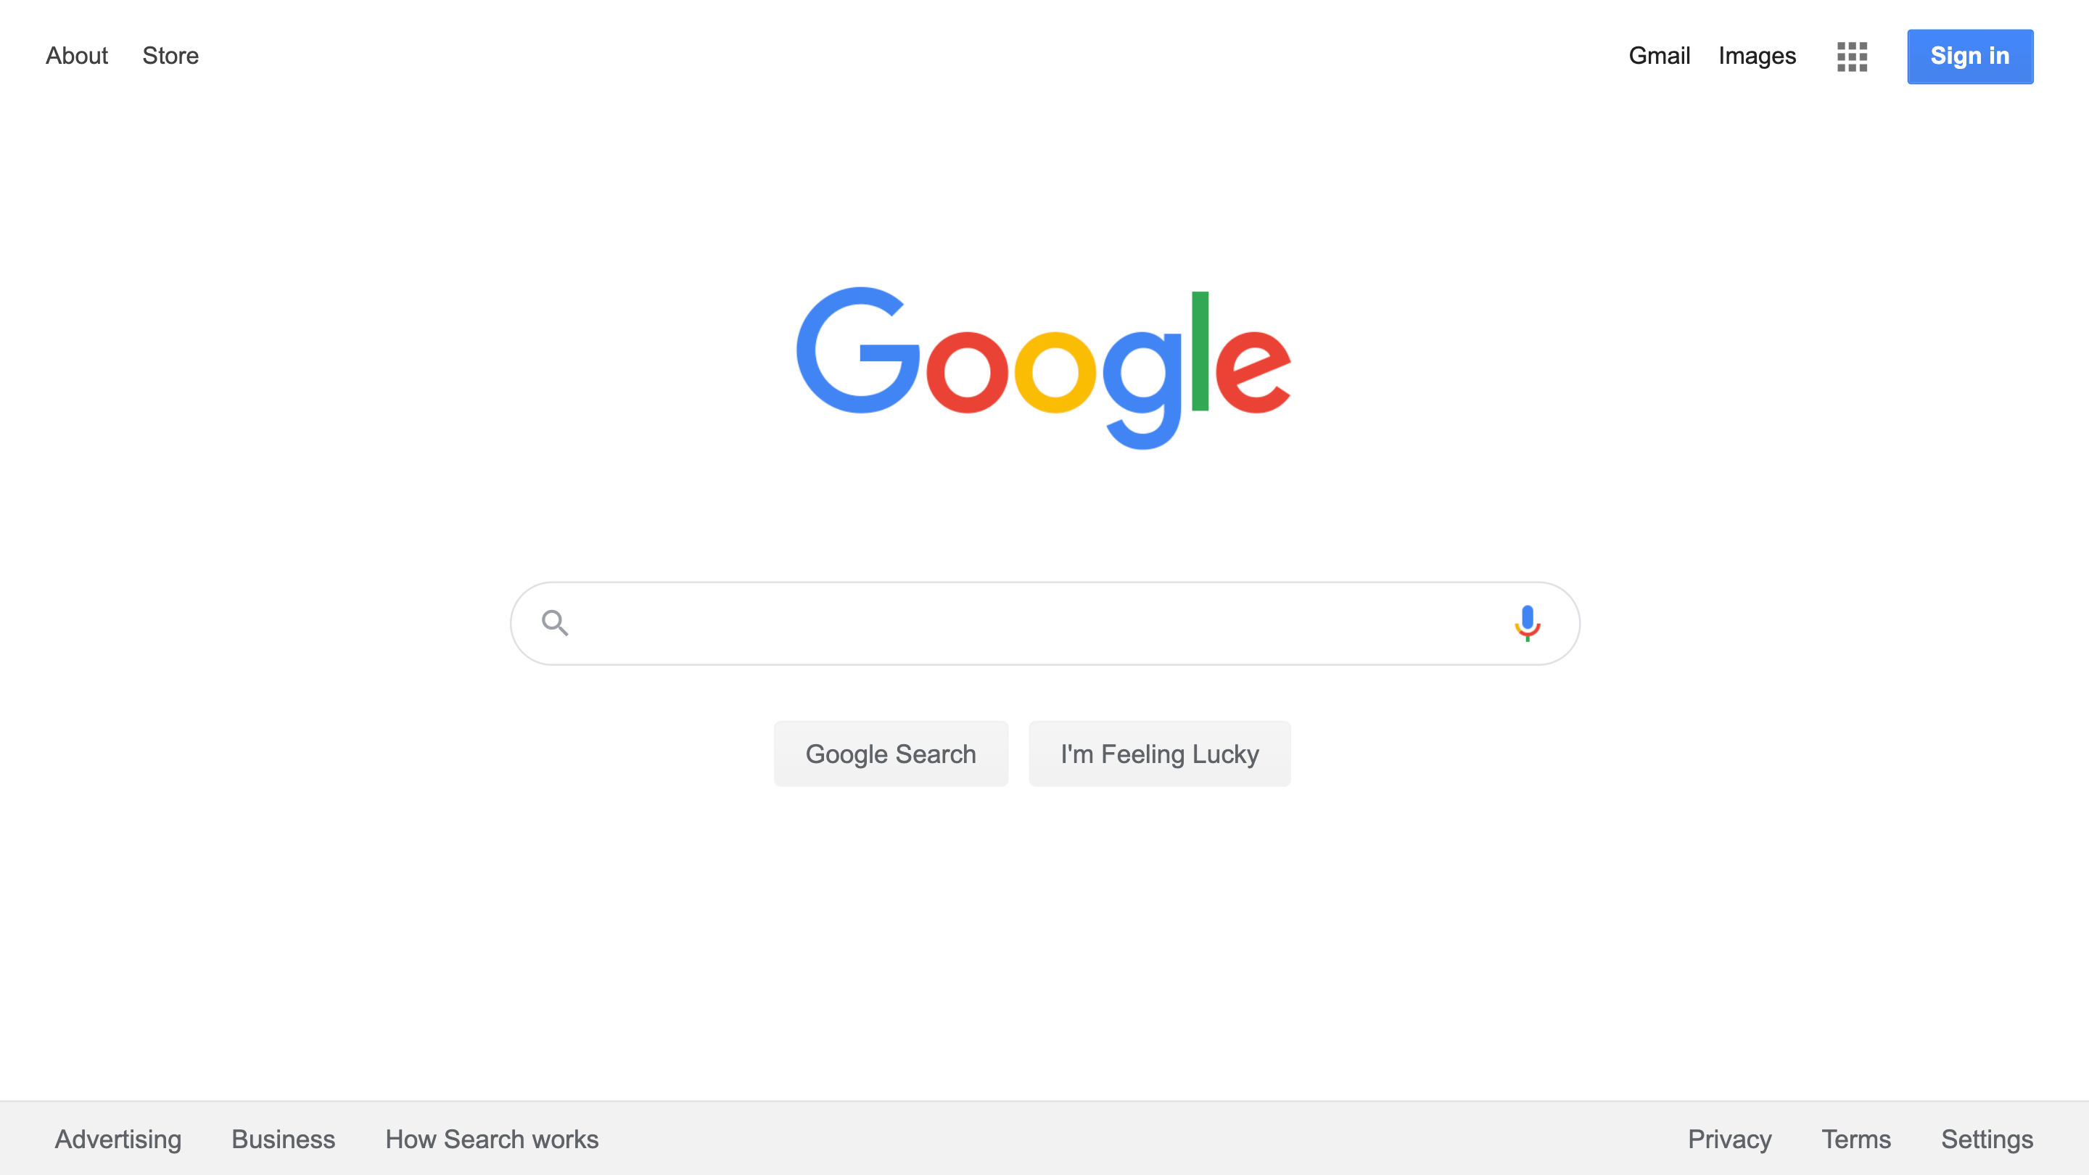
Verdienmodel

Slide 12
Ver­koop­prijs be­re­ke­nen: hoe­veel vraag je?
Winstmarge
  Hoe deze verkoopprijs tot stand komt (inkoopprijs + winstmarge + btw). De winst per product haal je uit de marge tussen de inkoop- en verkoopprijs (excl. btw) en die marge wil je zo hoog mogelijk hebben.
Onderscheiden van de concurrentie
  Voor deze strategie voer je een grondige concurrentieanalyse uit. Op basis van deze analyse bepaal je je verkoopprijs. Vergelijk of jouw product meer waarde heeft waardoor je een hogere verkoopprijs kan vragen of zou je juist onder de verkoopprijs van je concurrent gaan zitten omdat je minder kosten maakt.
Wat de consument bereid is te betalen
  Bij deze strategie is het belangrijk dat je een grondige doelgroepanalyse hebt uitgevoerd. Ken je klant; wat kan en wil hij betalen?

Slide 13
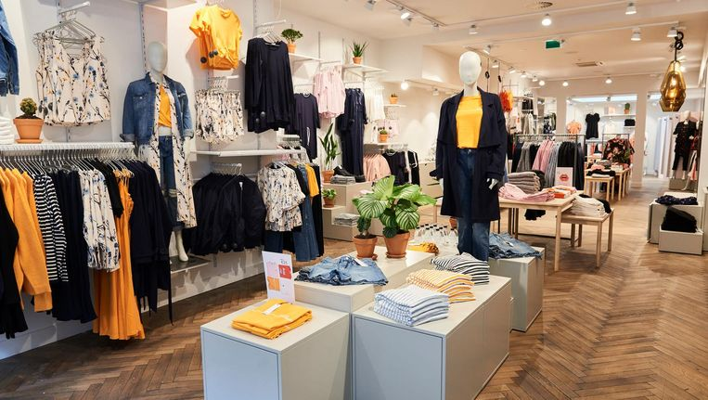
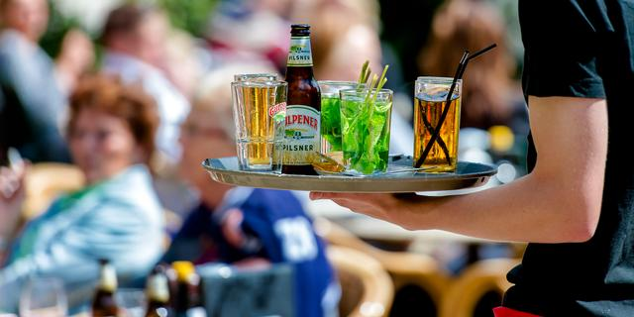


Ver­koop­prijs be­re­ke­nen: hoe­veel vraag je?
Hoeveel winstmarge is normaal? Verkoopprijs = inkoopprijs + winstmarge + btw
+ 20% tot + 50%
+ 300%
+ 5% tot + 15%
+ 1000%

Slide 14
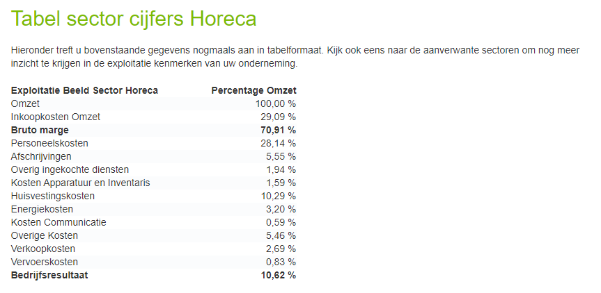
Exploitatiebegroting

Slide 15
Opdracht
Wat is het verdienmodel van jullie onderneming?
Bereken jullie verkoopprijs.
Verantwoord hoe jullie tot deze verkoopprijs zijn gekomen.
Verwerk bovenstaande antwoorden bij onderdeel 5 ‘Financiële verantwoording.

